Slide 1
Trí tuệ nhân tạo
Nguyễn Công Thành
Phạm Quang Trung
2020/11/15

Slide 2
1. Trí tuệ nhân tạo là gì ? 2. Mình không phải là kỹ sư phần mềm thì mình liệu có cần biết về trí tuệ nhân tạo không? 3. Mình có thể ứng dụng trí tuệ nhân tạo như thế nào để giúp ích hơn cho cuộc sống, tăng thu nhập với tư cách là 1 người đi làm.

Slide 3

Trí tuệ nhân tạo là gì?

Slide 4
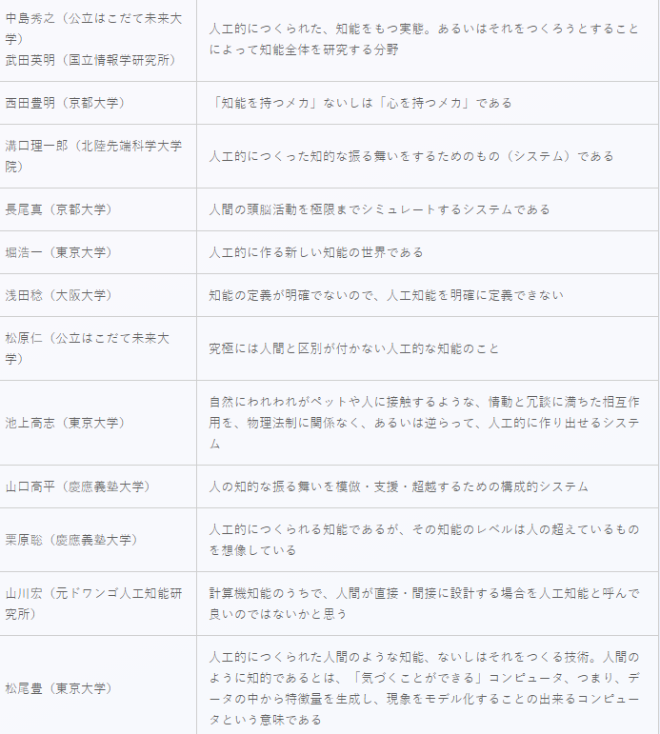
1 số định nghĩa của các nhà khoa học về trí tuệ nhân tạo

Slide 5
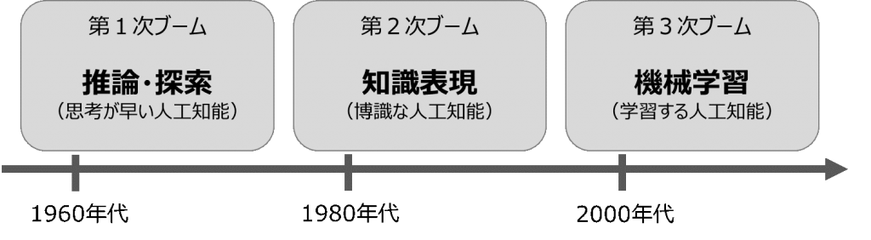
Lịch sử trí tuệ nhân tạo
Biết cách nhớ những
kiến thức con người
nhập vào
Tự học và tự tìm ra
quy tắc, đặc trưng
Từ data
Từ khóa: Deep Learning
Tìm kiếm nhanh theo
1 quy tắc cho trước.
Quy tắc, câu trả lời đều do con người
Chỉ dạy

Slide 6
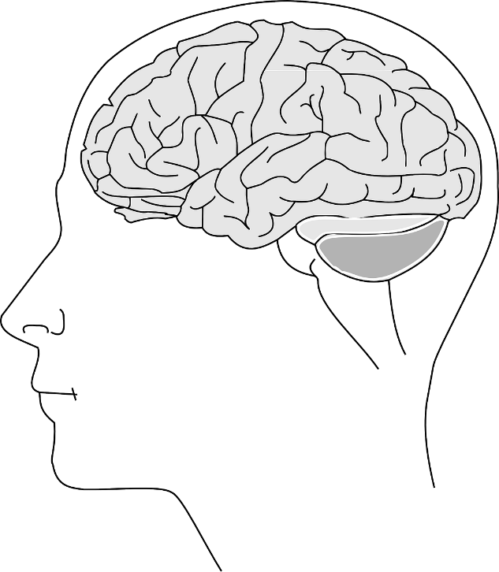
Bộ não

Slide 7
Cấu tạo của bộ não gồm những gì ?

Slide 8

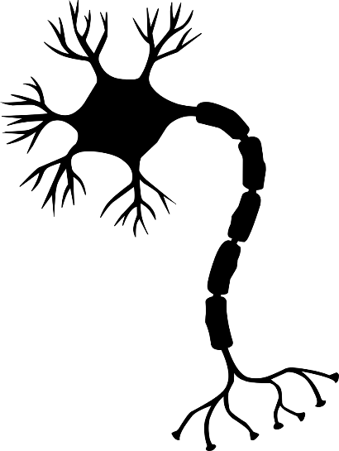
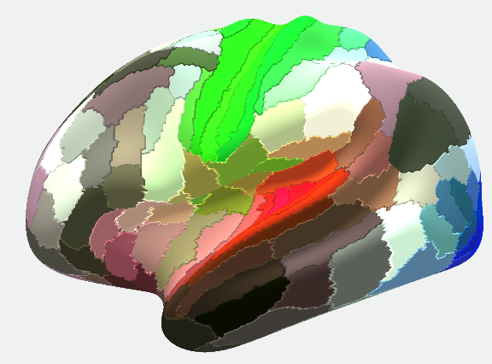
Cấu tạo của bộ nào gồm những gì ?
Vùng xúc giác
Tín hiệu ra
Vùng thị giác
Vùng thính giác
Tín hiệu vào
Tế bào thần kinh
Vùng thần kinh
Bộ não
Notes:
SELECT Statement
In this lesson, you should have learned how to retrieve data from a database table with the SELECT statement.
SELECT *|{[DISTINCT] column [alias],...}
FROM table;
In the syntax:
SELECT is a list of one or more columns
* selects all columns
DISTINCT suppresses duplicates
column|expression selects the named column or the expression
alias gives the selected columns different headings
FROM table specifies the table containing the columns

Slide 9
Mạng Nơ-ron là một mô hình tính toán lấy cảm hứng từ hệ thần kinh sinh học

Slide 10
Thành phần của mạng Nơ ron
Tín hiệu ra
f(x)
Tín hiệu vào
Perceptron
Lớp
Mạng Nơ-ron

Slide 11
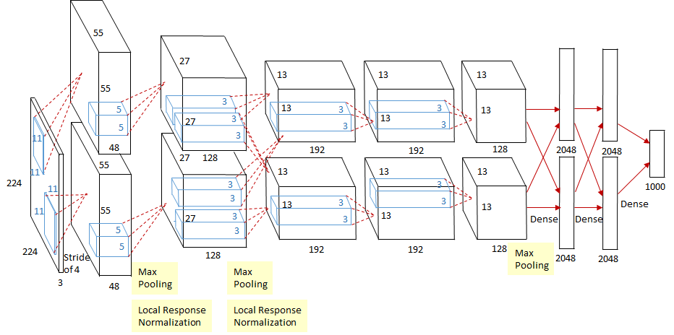
Số lớp của mạng Nơ ron
1
7
2
6
3
4
5
8
8 Lớp
(AlexNet, Krizhevsky et al. 2012)

Slide 12
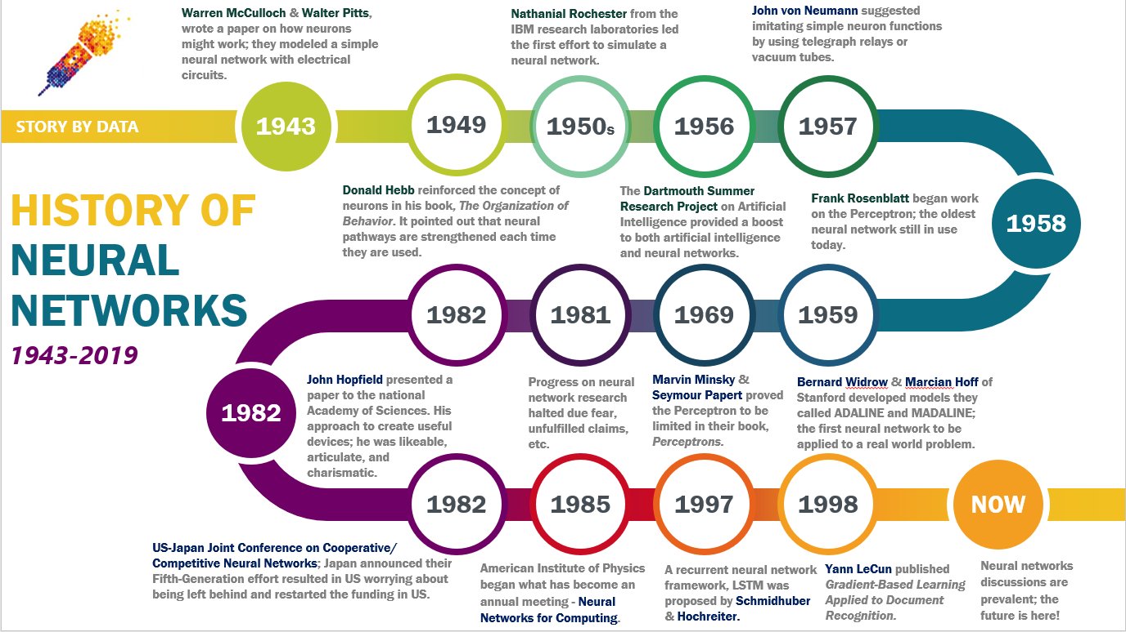
Lịch Sử mạng Nơ Ron
Credit: Analytics_vidhya

Slide 13
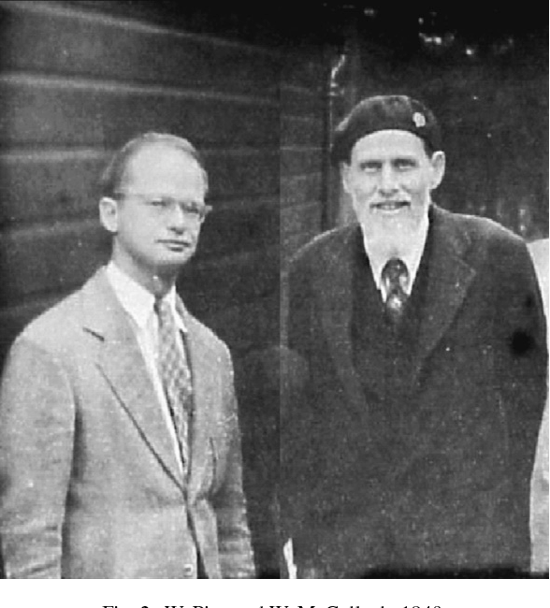
1943
Nhà thần kinh học Warren McCulloch
&
Nhà toán học Walter Pitts
Mô hình hóa mạng nơ ron bằng cách sử dụng mạch điện
Walter Pitts
Warren McCulloch

Slide 14
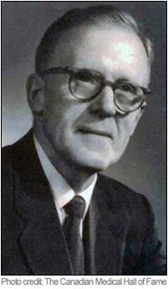
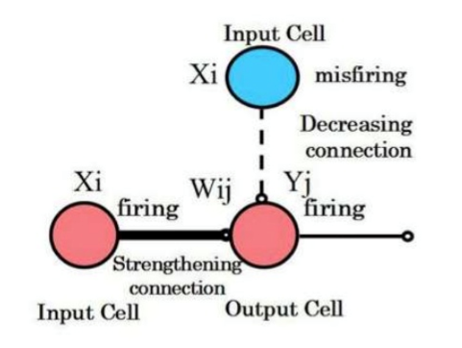
1949
Nhà thần kinh học Donald Hebb
Định luật tương tác giữa các tế bào thần kinh, càng tương tác với nhau nhiều thì liên kết giữa chúng càng mạnh.

Slide 15
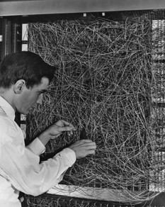
1957
Nhà tâm lý học Rosenblatt
Ứng dụng phát hiện của McCulloch và Pitts để cho ra đời Perceptron đầu tiên
Credit: The New Yorker

Slide 16
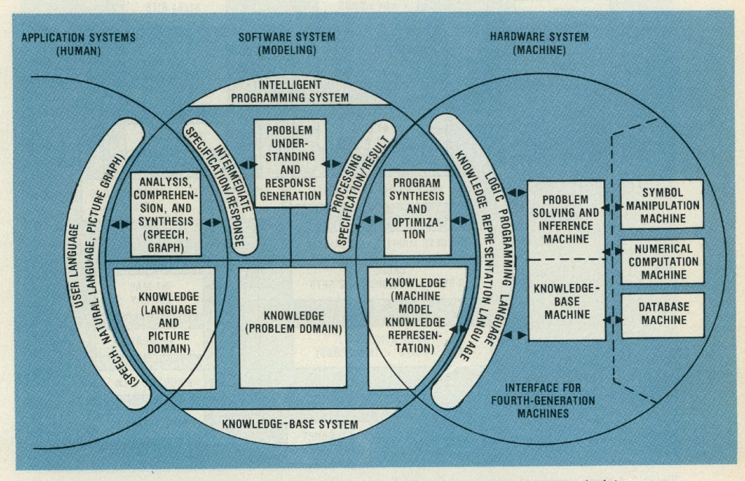
1982
Giới khoa học NHẬT BẢN
Giới thiệu mạng Nơ-ron thế hệ thứ năm, đi kèm với cái tên “Trí tuệ nhân tạo” (AI)
T. Moto-Oka and H. S. Stone, Computer Science, 1984

Slide 17

1985
Viện Vật Lý HOA KỲ
Tổ chức hội nghị thường niên Neural Networks for Computing

Slide 18
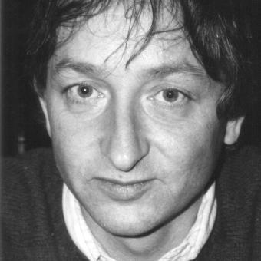
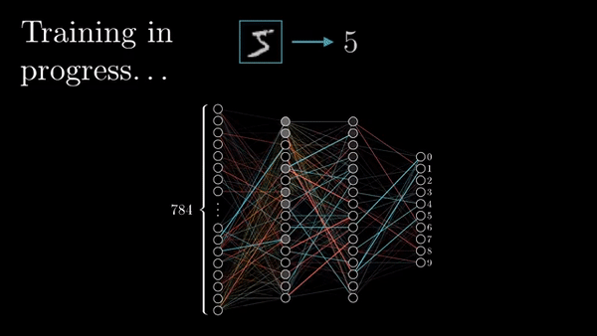
1986
Computer Scientist Geoffrey Hinton
Công bố bài báo về Back Propagration, châm ngòi cho sự bùng nổ trở lại của mạng Nơ-ron
Credit: The New Yorker

Slide 19

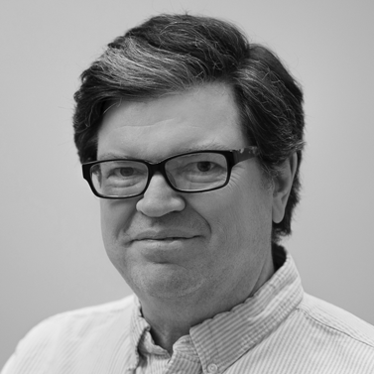
1989
Computer Scientist Yann LeCun
Đột phá tiếp theo với mạng nơ ron Tích Chập (Convolutional neuron networks). Sau này trở thành nền tảng quan trọng trong các hệ thống Computer Vision.
Credit: The New Yorker

Slide 20
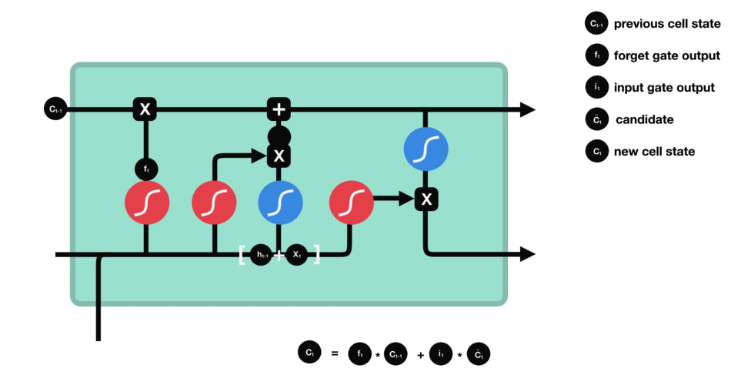
1997
Computer Scientist Schmidhuber
&
Computer Scientist Hochreiter
Giới thiệu mạng nơ ron Long Short-Term Memory. Đây là một mạng nơ-ron rất phổ biến trong lĩnh vực xử lý ngôn ngữ, âm thanh,... sau này.
Credit: The New Yorker

Slide 21
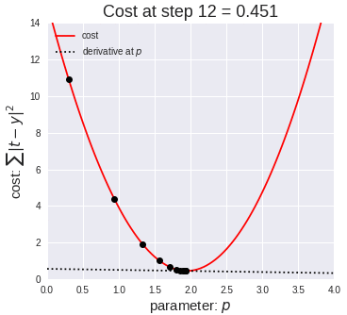
1998
Computer Scientist Yann LeCun
Công bố công trình về gradient descent, một thuật toán tối ưu quan trọng trong Deep Learning và AI.
Credit: mi-academy

Slide 22
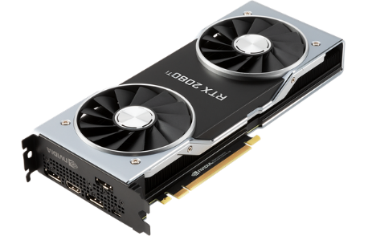
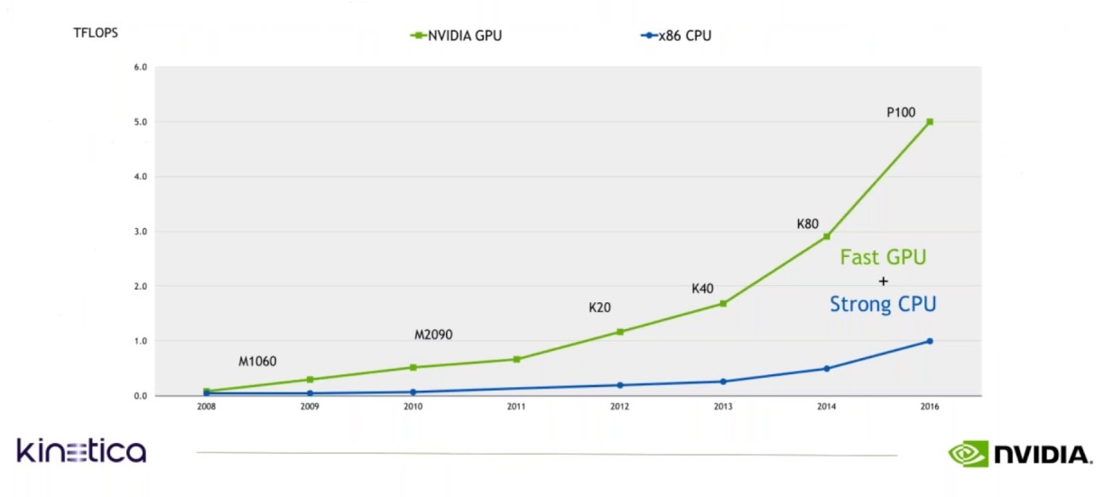
2k ~
Các anh em GAME THỦ
Tạo ra nhu cầu về hệ thống tính toán song song siêu mạnh bằng GPU và kết nối Internet băng thông rộng. Hai nền tảng cho sự bùng nổ của AI về sau.

Slide 23
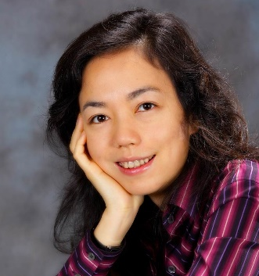
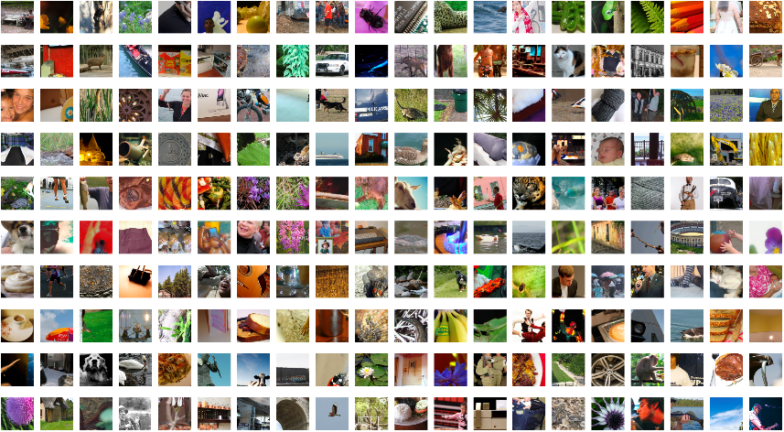
2010
Nhà nghiên cứu AI Fei-Fei Li
Giới thiệu bộ dữ liệu lớn ImageNet với hơn 15 triệu bức ảnh, phân vào 22000 nhóm khác nhau, trở thành một thách thức thú vị cho nhiều nhóm nghiên cứu trên thế giới nhập cuộc

Slide 24
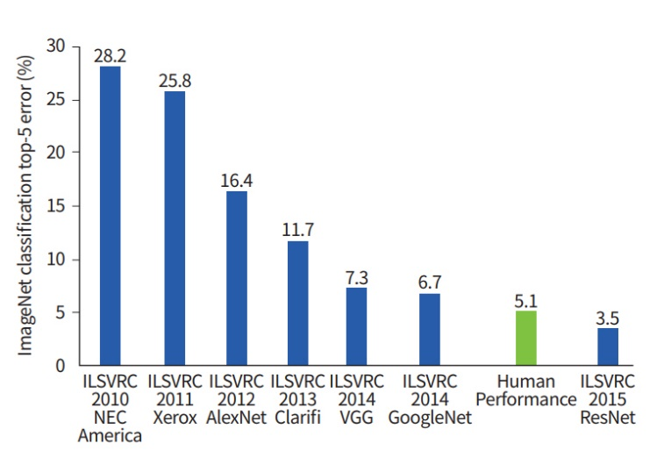
2012
Computer Scientist Geoffrey Hinton
Giới thiệu mạng Nơ-ron Tích Chập (CNN) tên gọi Alexnet đã đột phá kết quả trên bảng xếp hạng của ImageNet. Đánh dấu bước ngoặt từ đó mạng CNN thống trị trên các cuộc thi về nhận dạng hình ảnh.

Slide 25
Trí tuệ nhân tạo làm được những gì?
Nhận diện
Dự đoán
Sáng tạo
Giọng nói
Hình ảnh
Video
Ngôn ngữ
Nhu cầu
Giá cả
Matching
Viết nhạc
Vẽ ảnh

Slide 26
Trí tuệ nhân tạo không làm được những gì?
Chưa làm được AI như Doraemon ( làm được nhiều task cùng 1 lúc)
Frame Problem ( bài toán hang động và quả bom)
Ra lệnh cho robot: Mang pin ở trong hang ra cho tôi.
Nhưng nếu trong dữ liệu học không cho học trước trường hợp ngoại lệ ví dụ như chỗ đó để quả bom thì robot mang quả bom ra。
Cải thiện:
Trước khi mang pin ra thì phải tính những rủi ro xung quanh
Kết quả: tính toán rủi ro quá nhiều
Cải thiện
Đưa những thông tin không quan trọng
Kết quả: suy nghĩ xem những thông tin không quan trọng và đứng ở cửa hang không chịu ra.

Slide 27
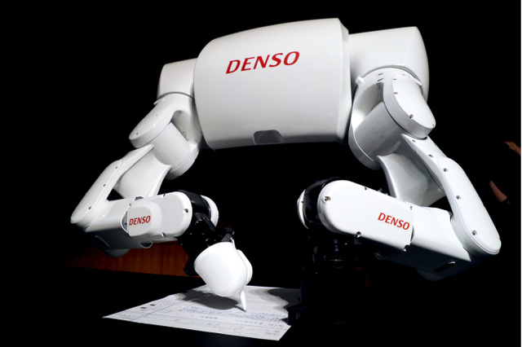
Trí tuệ nhân tạo không làm được những gì?
東口ぼくん （とうろぼくん)
Kết quả
Không đỗ được vào Todai
Đỗ được vào những trường
明治大学、青山大学..
Những mảng đạt điểm cao
Lịch sử, toán
Những mảng đạt điểm thấp
Tiếng ảnh, quốc ngữ
Những nghề sẽ mất trong tương lai
Những việc có manual. Ví dụ kế toán, luật sư…
Những nghề còn tồn tại và phát triển
Những việc liên quan đến giao tiếp
Những việc liên quan đến kỹ năng đọc hiểu

Slide 28
Giải trí①: Trí tuệ nhân tạo không làm được những gì?
Siri:
この近くのイタリア料理の店
この近くのイタリア料理以外の店

Slide 29
Giải trí②: Trí tuệ nhân tạo không làm được những gì?
Chọn câu trả lời cho câu hỏi: tổng của 1 số lẻ và 1 số chẵn
Là 1 số lẻ
Là 1 số chẵn
Không biết

Slide 30
Học có giám sát
Học không có giám sát
Học bán giám sát
Học củng cố

Slide 31
1. Học có giám sát
Kiểu học phổ biến nhất
Dự đoán dựa trên kết quả từ dữ liệu cho sẵn
Mục tiêu:
Sai lệch giữa kết quả đúng và kết quả dự đoán thấp nhất

Slide 32
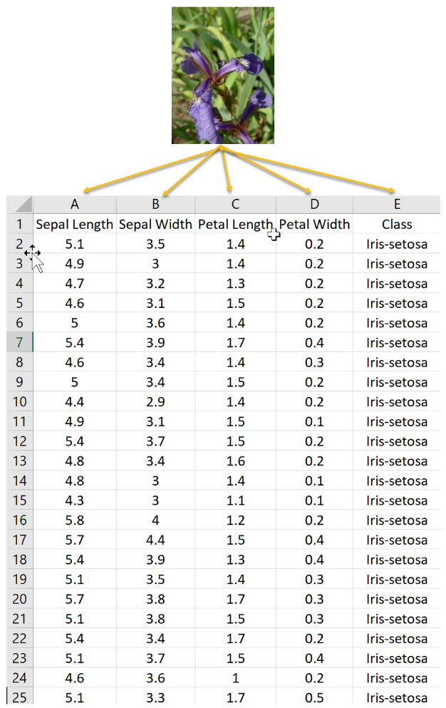
1. Học có giám sát
Dữ liệu thường có kiểu “cặp”:
[ dữ liệu ] : [ nhãn ] → [ X ] : [ Y ]
Dự đoán [ Y’ ]
Y’ – Y nhỏ nhất
V.d.
Kích thước cánh hoa Diên Vĩ (Iris) → loại hoa

Slide 33
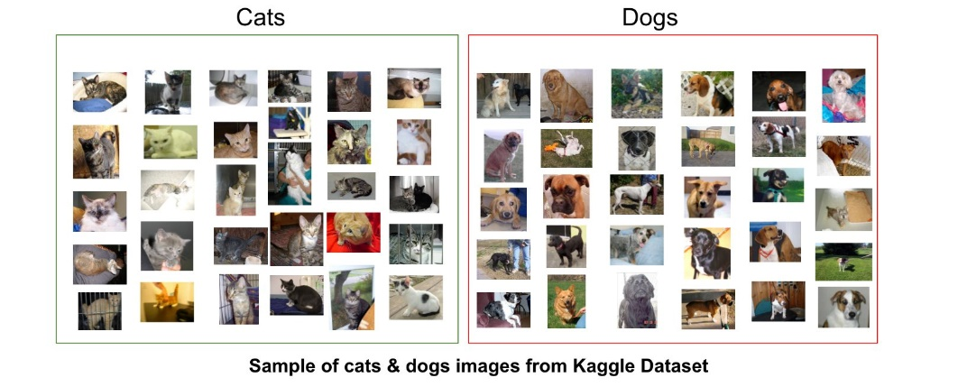
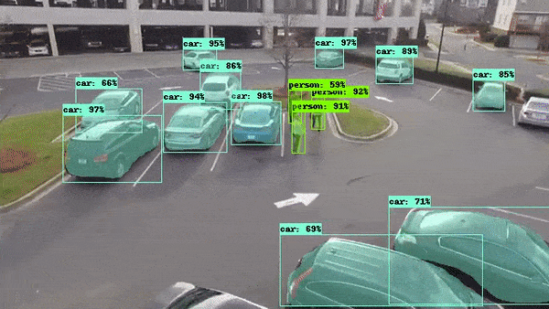
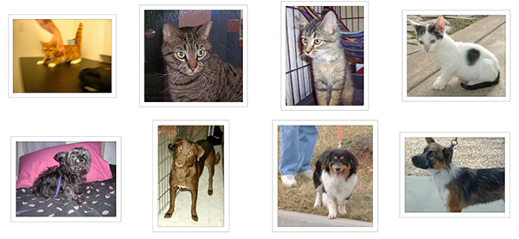
1. Học có giám sát
Ví dụ thực tế #1: Nhận diện hình ảnh

Slide 34
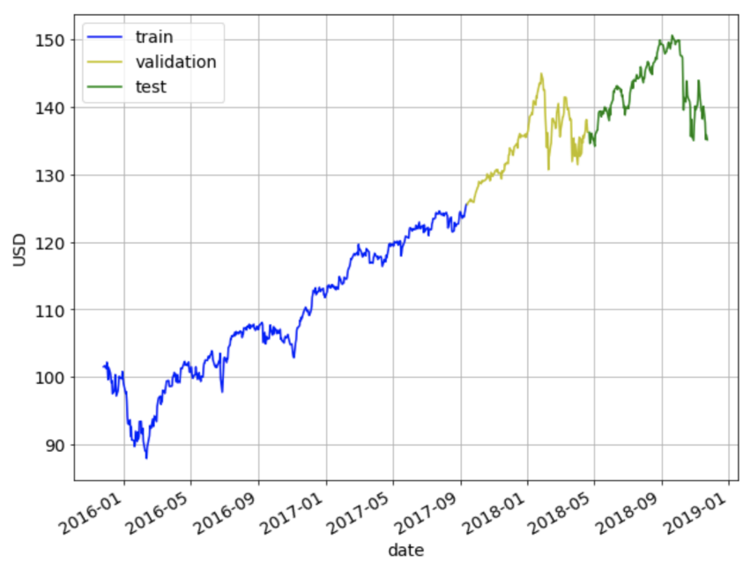
1. Học có giám sát
Ví dụ thực tế #2: Dự đoán cổ phiếu

Slide 35
2. Học không có giám sát
Chỉ có [ dữ liệu ] không có [ nhãn ]
Mục tiêu:
Tìm ra cấu trúc hay quy luật ẩn sau dữ liệu nhận được
Xử lý các vấn đề như:
"phân nhóm" (clustering)
"giảm chiều" (dimensional reduction)

Slide 36
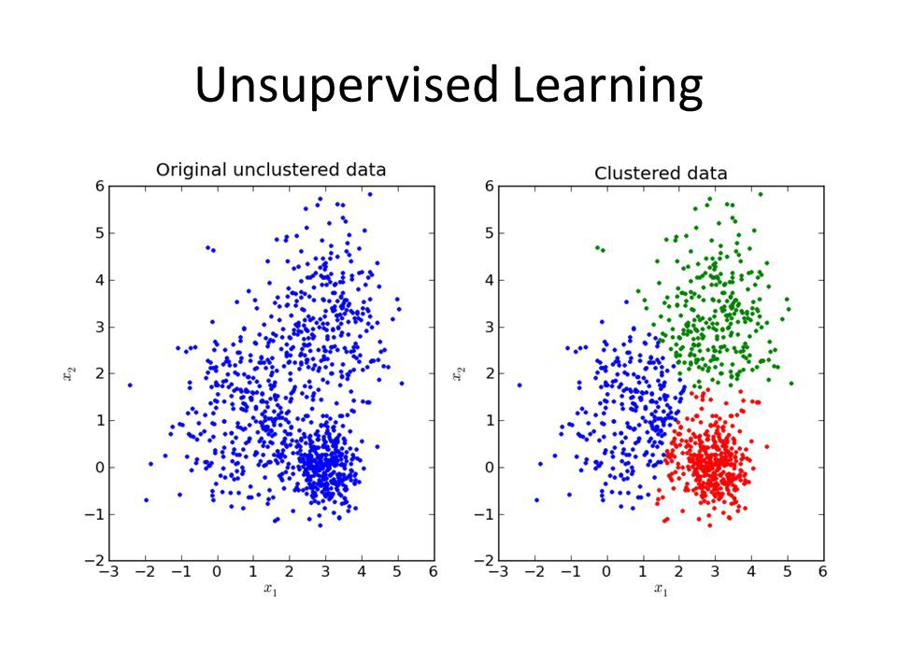
2. Học không có giám sát
Ví dụ thực tế #1: Phân nhóm

Slide 37
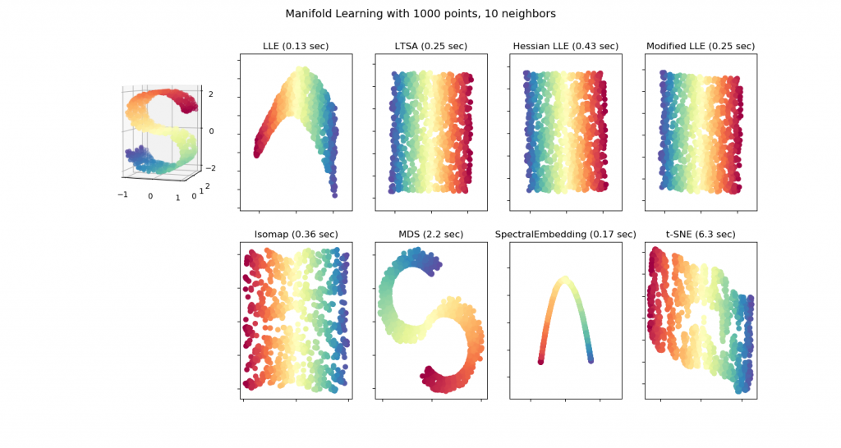
2. Học không có giám sát
Ví dụ thực tế #2: Giảm chiều
Credits: Cooley et al., 2019

Slide 38
3. Học bán giám sát
Nằm giữa hai cách học trên
Trong bộ dữ liệu, một số có [ nhãn ] và một số chưa có [ nhãn ]
Kiểu dữ liệu thường gặp trong thực tế
Vấn đề về đánh [ nhãn ] cho dữ liệu
Tốn nhiều thời gian: dữ liệu ảnh
Đòi hỏi chuyên môn: dữ liệu y tế

Slide 39
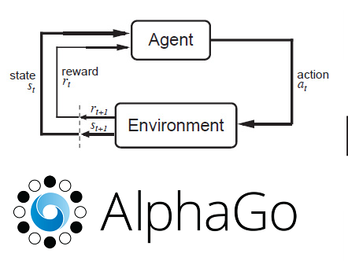
4. Học củng cố
Hệ thống sẽ học cách đưa ra lựa chọn dựa trên phản hồi từ một "môi trường" bên ngoài
Mục tiêu:
Phần thưởng cuối cùng đạt được là cao nhất

Slide 40
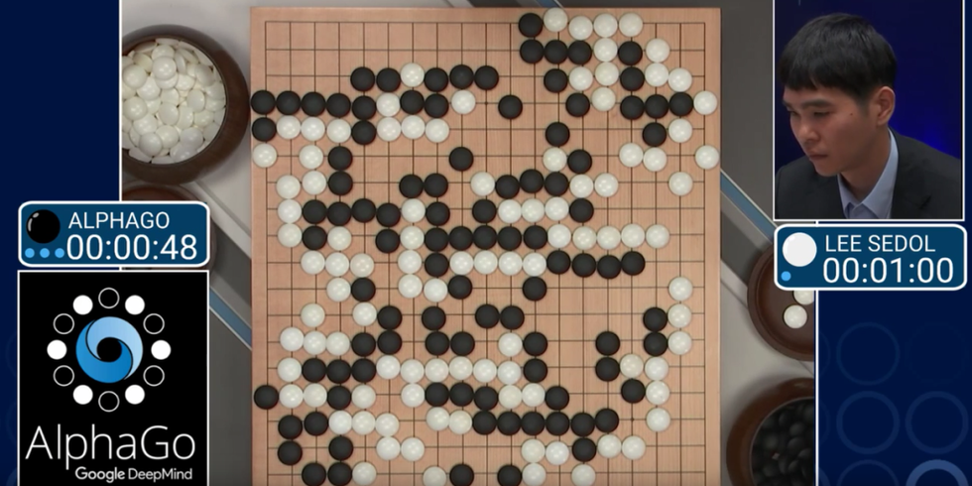
4. Học củng cố
Ví dụ thực tế #1: Alpha Go → AI chơi cờ vây
(2016)

Slide 41
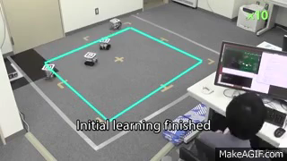

4. Học củng cố
Ví dụ thực tế #2: Điều khiển robot, xe tự lái

Slide 42
Links
https://dl.sony.com/console/#/dashboard
https://ainow.ai/2019/07/09/173221/

